Slide 1
Памятка родителям, педагогам подростка
Выполнила:
студентка 2 курса
факультета иностранных языков
Группы 1 БН
Николаева Дарья

Slide 2
Как вести себя с подростком, чтобы не стать его врагом?
Главное в отношениях с подростком - ничего не «играть», а почувствовать настоящую готовность подстраиваться под меняющиеся ситуации и настроения, иметь гибкую позицию по отношению к мнениям и взглядам ребёнка и уважать любые проявления его личности.
Регулятором отношений будет являться ваш авторитет, статус и конкретные действия.

Slide 3
Одной из особенностей подросткового возраста является потребность в риске, чаще всего продиктованная желанием самоутвердиться. Это трудно принять, но единственный способ сделать это – рисковать вместе с ребенком, но на своей территории. Так вы скорее сможете говорить с ним на его языке и дадите ему возможность постоянно удивляться вашей изобретательности.
Важным будет умение сохранять чувство юмора и оптимизма. Подросток воспринимает все происходящее с долей трагизма. Поэтому ваше умение разрядить ситуацию может сыграть здесь роль «громоотвода». Однако не стоит высмеивать или подшучивать над чувствами ребенка. Лучше всего сделать это над самой ситуацией.

Slide 4
Чего же Не следует делать при общении с подростком?
Не стоит говорить подростку при его выходе из дома такие фразы, как: «Ты куда это собрался? Только что пришел из школы и уже уходишь? А уроки???»
У подростков в данный промежуток времени характер такой, что он все равно не выдавит из себя пару слов, чтобы оповестить вас об этом. Все это оттого, что подросткам не нравится, когда родители знают о них все. И возможность скрыть от них хоть эту мелочь, тем самым хоть чуть-чуть почувствовать свою личную жизнь, уже радует.

Slide 5
Не стоит проявлять чрезмерное волнение за своих чад
Поймите, в наше время шанс, что на него нападут вечером и ограбят, - равный тому, что это же произойдет и средь бела дня. Но ведь это не значит, что его не следует выпускать из дома.

Slide 6
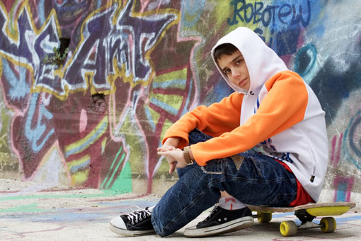
Не нужно критично относиться к стилю вашего ребенка, его вкусам
Через свой стиль одежды и выбор музыки подростки самовыражаются!
Если ваш воспитанник выкрасил волосы в синий цвет и слушает нечто, дерущее барабанные перепонки, то это значит что он просто ищет, пробует что-то новое, пытается выделиться.
Подростки любят шокировать, потому, что это выделяет их.

Slide 7
При любых обстоятельствах воздерживайтесь от высказываний: «Вот в наше время…», «Я в твоем возрасте…» и «Сталина на вас нет…»
Запомните – то время уже прошло. То было ваше время, сейчас – время ваших детей, так позвольте им жить в нем как того требует их возраст (в разумных пределах, естественно).

Slide 8
Не стоит угрожать подросткам.
Вместо угроз просто ненавязчиво поговорите со своим предметом воспитания и не запрещайте чего-то категорически, а просто объясните, когда это можно делать, а когда не следует.

Slide 9
И еще несколько полезных советов
Старайтесь говорить со своим ребенком открыто и откровенно на самые деликатные темы.
Опасайтесь получения
информации вашим ребенком
из чужих уст.
Рассказывайте о своих переживаниях в том возрасте, в котором сейчас ваши дети.

Slide 10
Будьте открыты для общения с ребенком, даже если вы чего-то не знаете или в чем-то сомневаетесь, не стесняйтесь сказать ему об этом.
Не высказывайтесь негативно о тех переживаниях, которые были связаны с вашим взрослением. Ребенок будет их переживать с вашей позиции и воспринимать так, как воспринимали вы.

Slide 11
Постарайтесь сделать так, чтобы ваши дети не воспринимали сексуальные отношения как нечто грязное и постыдное. От этого во многом зависит их физиологическое взросление.
В период полового созревания мальчикам важно получать поддержку и одобрение со стороны мам, а девочкам со стороны пап.
Проявляйте ласку к своим детям, демонстрируйте им свою любовь.

Slide 12
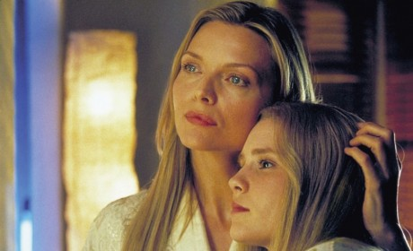
Будьте особенно внимательны и наблюдательны, обращайте внимание на любые изменения в поведении своего ребенка.
Старайтесь защитить своего ребенка всеми возможными средствами, если он в этом нуждается.

Slide 13
Источники:
Скубий И.В., педагог-психолог
http://cdod-usinsk.ucoz.ru/publ/sovety_psikhologa/sovety_psikhologa_roditeljam/pamjatka_roditeljam_podrostka/2-1-0-58
Кэрол И. Кутрона. Поступление в колледж: одиночество и процесс социальной адаптации // Лабиринты одиночества / Под ред. Н. Е. Пок­ровского. М., 1989. С. 384-411.
Мещерякова И. А. Проблемное поле и мир переживаний стар­шеклассников // Психологическая наука и образование. 1998. № 3-4. С. 18-30.
Вершловский, С. Г. На пороге взрослости / Под ред. С. Г. Вершловского. СПб., 1999.

